Slide 1
সবাইকে শ্তভেচ্ছা

Slide 2
শিক্ষক পরিচিত
শাহনাজ পারভীন
সহকারী শিক্ষক
আদর্শ উচ্চ বিদ্যালয় ,শ্রীকুটা
চুনারুঘাট,হবিগঞ্জ
মোবাইল নং ০১৭৪৬৮৬০০৫৯
Email no.chompa@gmail.com
Notes:
প

Slide 3
সম্পাদিত
মোঃ সাইফুল ইসলাম
সহকারি শিক্ষক (ভৌত বিজ্ঞান )
ধোবারহাট বাজার উচ্চ বিদ্যালয়
শ্রীমংগল, মৌলভীবাজার।
E-mail: saiful10an@gmail.com,
Mob: 01716-773618.
শ্রেণি-দশম
বিষয়- পৌরনীতি

Slide 4
পাঠ পরিচিতি শ্রেনীঃ১০ম বিষয়ঃপৌরনীতি মোট ছাত্রঃ৫০ উপঃ ৪০
তারিখঃ ১৮-০৯-১৪

Slide 5
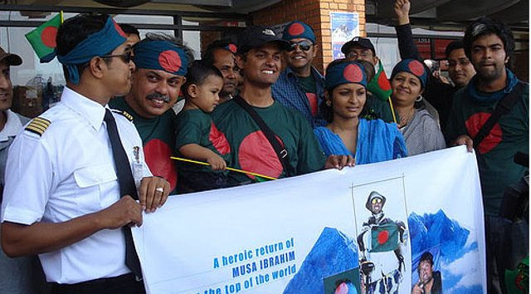
নিচের চিত্র দুটি লক্ষ্য কর

Slide 6
পাঠের নাম
নাগরিক ও নাগরিকতা

Slide 7
এই পাঠ শেষে শিক্ষার্থীরা ...
১। নাগরিক ও নাগরিকতা সম্পর্কে বলতে পারবে
২।নাগরিকতা অর্জনের উপায় বলতে পারবে
৩। নাগরিকের অধিকার সর্ম্পকে বলতে পারবে

Slide 8
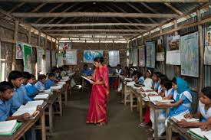
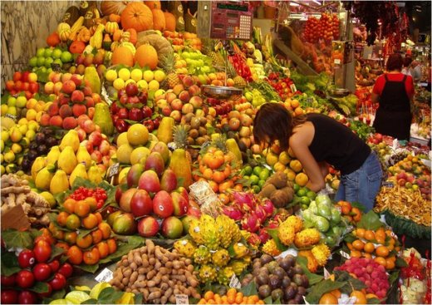
আমরা বাংলাদেশে জন্ম গ্রহন করে স্থায়ীভাবে বসবাস করি।রাষ্ট্র প্রদত্ত সকল অধিকার ভোগ করি এবং রাষ্ট্রের প্রতি বিভিন্ন দ্বায়িত্ব ও কর্তব্য পালন করি ।

Slide 9
নাগরিকতা অর্জনের পদ্ধতি
জন্মস্থাননীতি
জন্মনীতি

Slide 10
দলীয় কাজ
১।নাগরিকতা অর্জনের উপায় সংক্ষেপে আলোচনা করবে ।

Slide 11
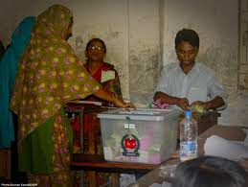
অধিকার ব্যতীত মানুষ তার ব্যক্তিত্ত্বকে উপলদ্ধি করতে পারে না। সমাজে সুখে শান্তিতে বসবাস করার জন্য আমরা সামাজিক অধিকার ভোগ করি। নির্বাচনে ভোটাধিকার, নির্বাচিত হওয়া এবং সকল প্রকার অভাব অভিযোগ আবেদনের মাধ্যমে প্রতিকার পাই ।

Slide 12
নৈতিক অধিকার
আইনগত অধিকার
সামাজিক অধিকার
অর্থনৈতিক অধিকার
রাজনৈতিক অধিকার
অধিকার

Slide 13
জোড়ায় কাজ
সামাজিক ও রাজনৈতিক অধিকারের পার্থক্য লিখ।

Slide 14
মূল্যায়ন
১। নাগরিক কাকে বলে?
২।নাগরিকতা অর্জনের উপায় কী ?
৩।নাগরিকের অধিকার ও কর্তব্য বর্ণনা কর ?

Slide 15
বাড়ির কাজ
১। অধিকারের শ্রেণি বিভাগ গুলো কি কি?

Slide 16
ধন্যবাদ সবাইকে

